Slide 1
EM- Fields
Sprintrapport
Notes:
Viradj

Slide 2
Agenda
Terugkoppeling
Voortgang
Onderzoek
Toekomst
Vragen
Notes:
Viradj

Slide 3
Terugkoppeling
Duidelijke afspraken gemaakt over communicatie
Focus gelegd op het lezen van papers en leren van Python
Lijst gemaakt met gesprekspunten voor volgende week om doelstellingen vast te stellen voor verdere planning
Notes:
Viradj

Slide 4
Voortgang groepsverband
Rolverdeling binnen de groep
Projectmanager: Arjan
Scrummaster: Bob
Library manager: Viradj
Quality assurance: Boris
Vastleggen resources
Notes:
Viradj

Slide 5
Voortgang onderzoek gerelateerd
Doel van het onderzoek
Verkregen gegevens analyseren en zoeken naar trends of correlaties omtrent straling.
Doelgroep
RIVM - Rijksinstituut voor Volksgezondheid en Milieu
Resultaten
Hoofdvraag en doel van onderzoek uit 2012 vastgesteld
Richtlijnen van het onderzoek uit 2012 omtrent straling zijn nog onduidelijk
Notes:
Boris

Slide 6
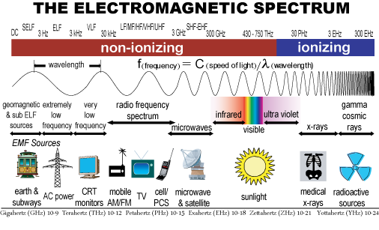
Notes:
Boris

Slide 7
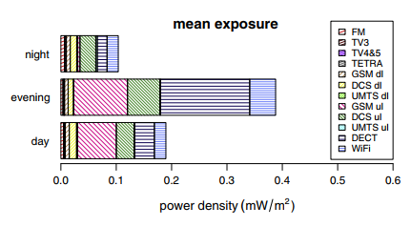
Blootstelling (Bolte 2012)
overdag 0.180 mW/m^2
nacht 0.090 mW/m^2
avond 0.390 mW/m^2
Oorzaak?
blootstelling gemiddeld per activiteit:
auto 0.776 mW/m^2
lopen 0.236 mW/m^2
trein 0.354 mW/m^2
cafe 0.526 mW/m^2
koken 0.415 mW/m^2
Notes:
Boris

Slide 8
Planning voor Sprint 2
Dataset analyseren
Wiki opstellen
intensiteit van straling
Referentie papers van soortgelijke onderzoeken
Notes:
Viradj

Slide 9

Vragen

